Slide 1

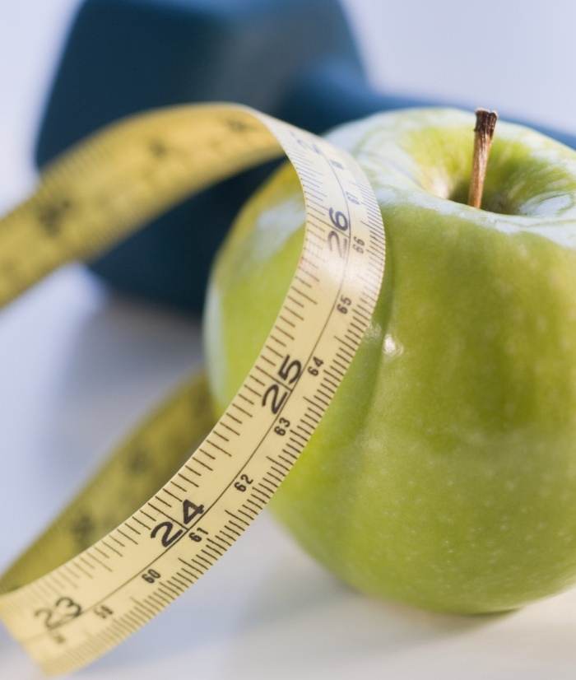

ПРАКТИЧНЕ ЗАНЯТТЯ
«Трекер звичок: що це і для чого? »
ФоРМУЄМО КОРИСНІ ЗВИЧКИ
Музичук Л.А.

Slide 2

ЩО ТАКЕ ЗВИЧКИ?
Звичка — особлива форма поведінки людини, яка виявляється у схильності до повторення однотипних дій у подібних ситуаціях. Коли людина виконує якісь дії постійно, підсвідомо у неї виникає бажання або необхідність робити їх знову — це і є звичка. Вікіпедія
Ти ніколи не зміниш своє життя, поки щось не зміниш, що робиш щодня
Скільки часу потрібно для формування звички ?
Нові дослідження, які підтверджують усереднену цифру — 66 днів, і це більше схоже на правду.
Але важливо пам’ятати, що це середній показник і що на формування звички може піти загалом від
18 до 254 днів.
ЯК ВОНИ ФОРМУЮТЬСЯ?

Slide 3

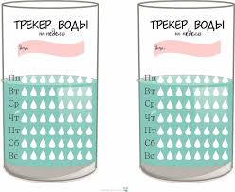
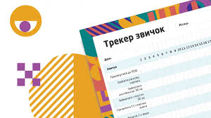
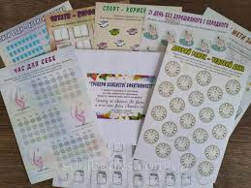
Трекери звичок: що це таке, як і навіщо користуватися
Як ним користуватися?
Навіщо потрібні трекери звичок?
ОБЕРИ ТРЕКЕР ЗВИЧОК ДЛЯ СЕБЕ

Slide 4

ПОЧИНАЄМО ….
Трекер звичок – ефективний інструмент, що допоможе сформувати освітні, професійні (і не тільки) звички, ввести у життя позитивні ритуали, встигати виконувати важливі завдання тощо. А ще його просто цікаво вести!

Slide 5

Основні завдання трекера звичок
перестати прокрастинувати (відкладати справи на майбутнє (особливо завдання важливі, складні, тяжкі чи неприємні);
досягати важливих для вас цілей;
тренувати навички самодисципліни;
підвищити самооцінку;
навчитися декомпозиції (розділяти велику мету на дрібні підцілі).

Slide 6
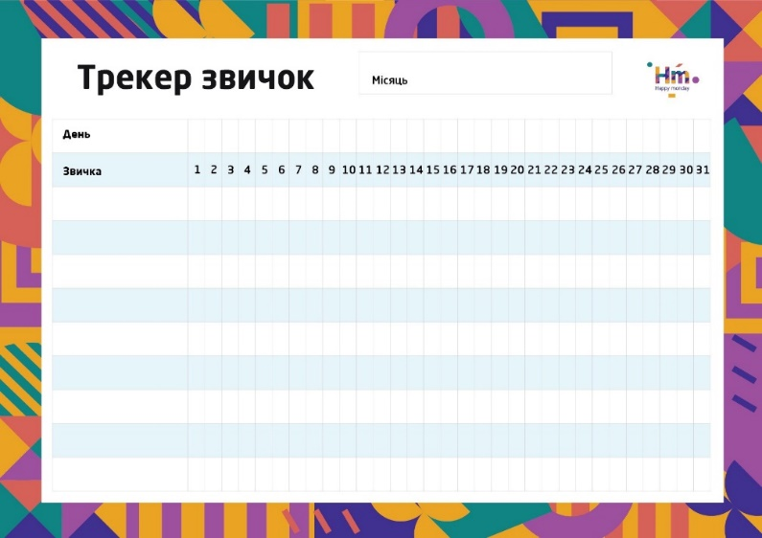
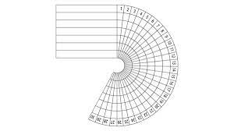
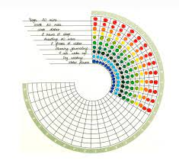
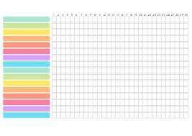
Які існують види трекерів
Лінійний трекер дозволяє швидко переглянути виконання певної дії у конкретний день місяця. Особливо підійде для формування звичок, пов’язаних зі здоров’ям або обов’язкових навчальних, (професійних) дій
Круговий трекер звичок привертає увагу цікавим дизайном. Погодьтеся, що заповнювати стильний трекер неймовірно приємно! Він підійде для відстеження будь-яких дій, особливо пов’язаних зі стилем життя (lifestyle)

Slide 7

Алгоритм складання трекера звичок
По кожному квадратику на день
Кожна звичка – свій колір
Список звичок

Slide 8
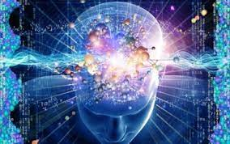
Навіщо потрібні трекери звичок?
Вони дають необхідне нашому мозку миттєве задоволення. Зафарбовувати квадратики навпроти виконаних завдань дуже приємно: це заняття стимулює вироблення дофаміну, підвищує мотивацію та бажання діяти.
Дозволяють відстежувати прогрес. У дні, коли здається, що ви нічого не робите та докладаєте недостатньо зусиль, приємно озирнутися на заповнений календар і переконатися, що насправді ви встигаєте дуже багато.
Нагадують про завдання.

Slide 9

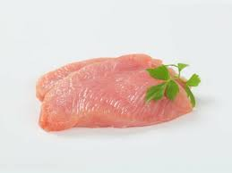

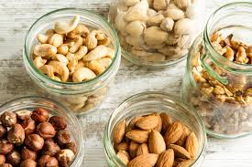
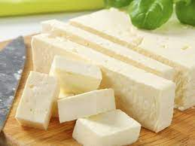
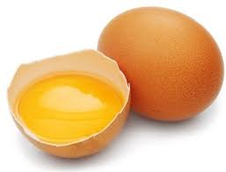
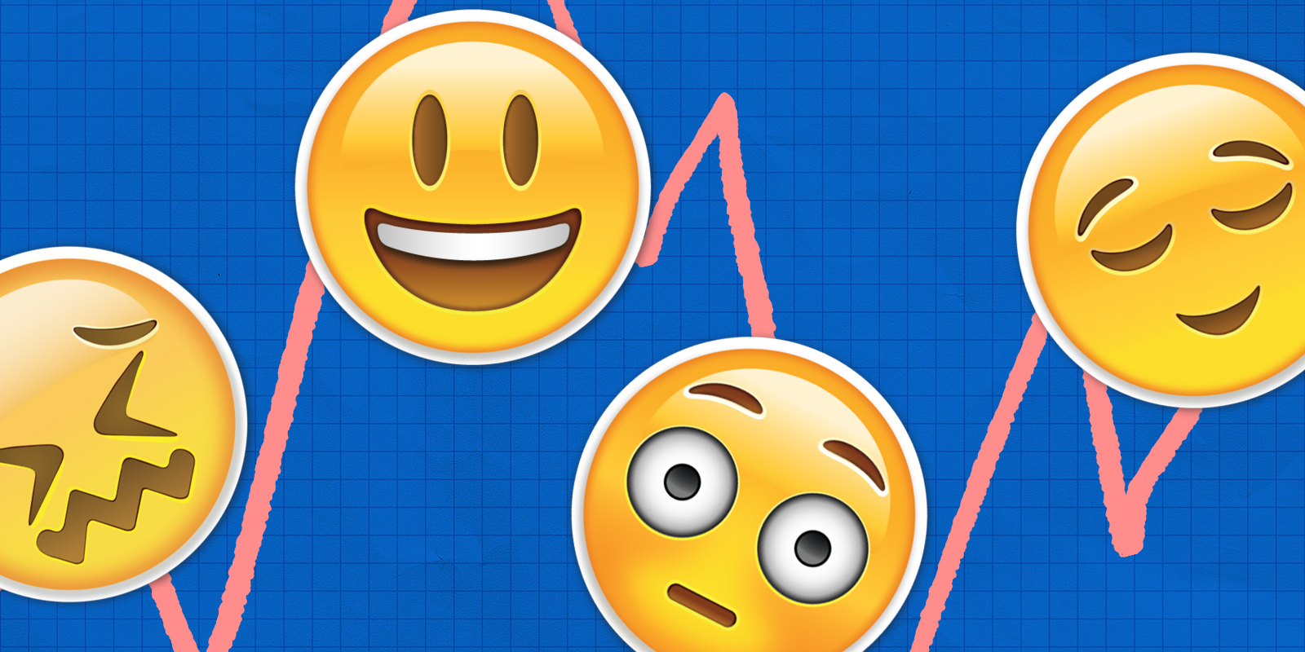


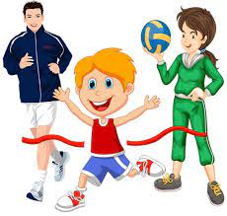
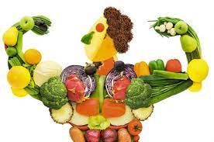

Як трекер настрою впливає на життя
Щоденна фіксація емоційного стану приводить до позитивних змін у різних сферах життя
Гормон настрою – серотонін ( нервові клітини), хімічний регулятор настрою та поведінки), впливає на продовжність та якість життя
Де його знайти?
Що підвищує рівень серотоніна?
Гарний настрій – магніт для удачі!

Slide 10
Сервіси, додатки для створення ТРЕКЕРІВ ЗВИЧОК
2 варіанти ведення трекера звичок — заповнювати таблиці (в паперовому або електронному вигляді) або встановити спеціальний додаток.Існує багато трекерів звичок у вигляді додатків на телефон. Встановіть їх, введіть в спеціальних полях звички, які плануєте сформувати, і вкажіть частоту дій.
Додатки :
Momentum Habit Tracker;
Habitica;
aTimeLogger;
Way of Life;
Loop.
СЕРВІС : саnva.com ( 377 шаблонів)
Як створити і правильно вести трекер звичок

Slide 11
І ще кілька лайфхаків:
Спробуйте вести тижневий трекер звичок. Психологічно незаповнена таблиця на місяць або довше відлякує. А 7 днів — не такий великий термін, цілком осяжний.
Не бійтеся пропустити один або пару днів. Головна мета трекера — не просто закреслити всі клітинки, а отримати результат і хороший досвід. Тому навіть якщо є кілька пропусків, замість того, щоб звинувачувати себе, краще подумайте, як це змінити та чи правильно ви оцінили свої сили. І шукайте нові можливості, щоб продовжувати впроваджувати звичку.

Slide 12
Пам’ятайте, що трекер звичок — це лише інструмент, а звичка формується лише вашими власними зусиллями. Тут і робота з усвідомленням, і визначення цілей, і аналіз емоцій, і прописування кроків, і воля робити ці кроки. Тільки складна, але важлива робота над собою!

Slide 13

Обери трекер звичок для себе
СТВОРЮЄМО СВІЙ ТРЕКЕР…
Трекер звичок – це чудова мотивація, можливість приборкати звички та виконати всі-всі завдання, не перевантажуючи свій організм…
Обирайте різновид трекеру, який імпонує особисто вам
Бажаю всім
успіхів,
творчості,
натхнення!

Slide 14
ДЯКУЮ ЗА УВАГУ!
ЗРОЗУМІЙ СЕБЕ, СВОЇ ІНТЕРЕСИ ТА ЗДІБНОСТІ І ЖИТТЯ ЗМІНИТЬСЯ НА КРАЩЕ

